Slide 1
１．人口の動向
1-1
Notes:
1

Slide 2
・ 世界の都市人口 ・・・・・３
・ 世界のメガシティ ・・・・・４
・ 日本における都市への人口集中 ・・・・・５
・ 日本の人口・三大都市圏の人口 ・・・・・６
・ 日本の総人口推移 ・・・・・７
・ 関西の人口 ・・・・・８
・ 大阪府の人口 ・・・・・９
・ 大都市圏における人口の動向 ・・・・・１０
・ 大阪府人口の転出入の状況 ・・・・・１１
・ 年齢階級別転出入の状況 ・・・・・１２
・ 区市町村別転出入の状況 ・・・・・１３
・ 人口と県内総生産額の関係 ・・・・・１４
・ 人口の将来見通し ・・・・・１５
1-2

Slide 3
世界の都市人口
2050年までに人類の3分の2にあたる60億人以上が都市あるいは町に住むと予測されている。
世界の2/3が都市部に居住
世界の1/2が都市部に居住
国連経済社会局（UN DESA）「World Urbanization Prospects，The 2014 Revision」を基に作成
1-3

Slide 4
世界のメガシティ
国連によれば、世界のメガシティは2014年（平成26年）で28都市。今後更に増加し、2030年に41都市になる見込み。
世界最大のメガシティは、東京で人口37.8百万人。近畿大都市圏(大阪)は人口20.1百万人で7位。
＊国連統計局では、メガシティとは人工建造物・居住区や人口密度が連続する都市化地域である都市的集積地域の居住者が少なくとも1000万人を超える都市部としている。
世界のメガシティランキング2014年
世界のメガシティランキング2030年
 |  | 2014年
1 | 東京(日本) | 37,833
2 | デリー(インド) | 24,953
3 | 上海(中国) | 22,991
4 | メキシコシティ(メキシコ) | 20,843
5 | サンパウロ(ブラジル) | 20,831
6 | ムンバイ(インド) | 20,741
7 | 近畿大都市圏(大阪)(日本) | 20,123
8 | 北京(中国) | 19,520
9 | ニューヨーク(アメリカ) | 18,591
10 | カイロ(エジプト) | 18,419
11 | ダッカ(バングラディシュ) | 16,982
12 | カラチ(パキスタン) | 16,126
13 | ブエノスアイレス(アルゼンチン) | 15,024
14 | コルカタ(インド) | 14,766
15 | イスタンブル(トルコ) | 13,954
16 | 重慶(中国) | 12,916
17 | リオデジャネイロ(ブラジル) | 12,825
18 | マニラ(フィリピン) | 12,764
19 | ラゴス(ナイジェリア) | 12,614
20 | ロサンゼルス(アメリカ） | 12,308
21 | モスクワ（ロシア) | 12,063
22 | 広州(中国) | 11,843
23 | キンシャサ(コンゴ民主共和国) | 11,116
24 | 天津(中国) | 10,860
25 | パリ(フランス) | 10,764
26 | 深セン(中国) | 10,680
27 | ロンドン(イギリス) | 10,189
28 | ジャカルタ(インドネシア) | 10,176
 |  | 2030年
1 | 東京(日本) | 37,190
2 | デリー(インド) | 36,060
3 | 上海(中国) | 30,751
4 | ムンバイ(インド) | 27,797
5 | 北京(中国) | 27,706
6 | ダッカ(バングラディシュ) | 27,374
7 | カラチ（パキスタン) | 24,838
8 | カイロ(エジプト) | 24,502
9 | ラゴス(ナイジェリア) | 24,239
10 | メキシコシティ(メキシコ) | 23,865
11 | サンパウロ(ブラジル) | 23,444
12 | キンシャサ(コンゴ民主共和国) | 19,996
13 | 近畿大都市圏(大阪)(日本) | 19,976
14 | ニューヨーク(アメリカ) | 19,885
15 | コルカタ(インド) | 19,092
16 | 広州(中国) | 17,574
17 | 重慶(中国) | 17,380
18 | ブエノスアイレス(アルゼンチン) | 16,956
19 | マニラ(フィリピン) | 16,756
20 | イスタンブル(トルコ) | 16,694
21 | バンガロール(インド) | 14,762
22 | 天津(中国) | 14,655
 |  | 2030年
23 | リオデジャネイロ(ブラジル) | 14,174
24 | チェンナイ(インド) | 13,921
25 | ジャカルタ(インドネシア) | 13,812
26 | ロサンゼルス（アメリカ) | 13,257
27 | ラホール(パキスタン) | 13,033
28 | ハイデラバード(インド) | 12,774
29 | 深セン(中国) | 12,673
30 | リマ(ペルー) | 12,221
31 | モスクワ(ロシア) | 12,200
32 | ボゴタ(コロンビア) | 11,966
33 | パリ(フランス) | 11,803
34 | ヨハネスブルグ(南アフリカ) | 11,573
35 | バンコク(タイ) | 11,528
36 | ロンドン(イギリス) | 11,467
37 | ダルエスサラーム(タンザニア) | 10,760
38 | アフマダーバード(インド) | 10,527
39 | ルアンダ(アンゴラ) | 10,429
40 | ホーチミン(ベトナム) | 10,200
41 | 成都(中国) | 10,104
（千人）
＊「東京」、「近畿大都市圏(大阪)」は、総務省統計局の「関東大都市圏」、「近畿大都市圏」
国連経済社会局（UN DESA）「World Urbanization Prospects，The 2014 Revision」を基に作成
1-4

Slide 5
日本における都市への人口集中
国連によれば、日本においては、1950年（昭和25年）で53%あった都市人口の割合が、2010年（平成22年）には91%に上昇。今後、2050年までに日本の総人口の98%にあたる約1億人が都市あるいは町に住むと予測。
約98%が
都市部に居住
約91%が
都市部に居住
約53%が
都市部に居住
＊都市人口は、各国の定義による（日本は「市部」）。都市人口以外が地方人口。
国連経済社会局（UN DESA）「World Urbanization Prospects，The 2014 Revision」を基に作成
1-5

Slide 6
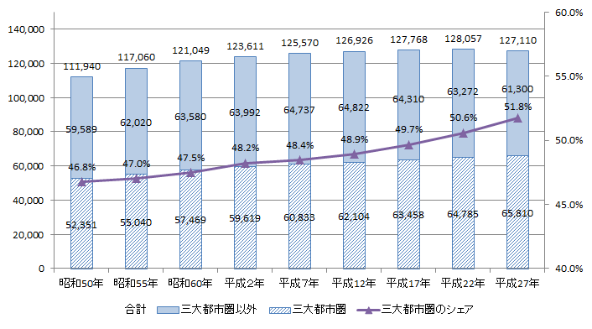
日本の人口・三大都市圏の人口
2015年（平成27年）の日本の総人口は1億2711万人。総人口に占める三大都市圏の人口割合は、増加しており、人口の都市圏への集積が進んでいる。
（千人）
※三大都市圏：大阪圏、名古屋圏、東京
・大阪圏：大阪府、兵庫県、京都府、奈良県
・名古屋圏：愛知県、岐阜県、三重県
・東京圏：東京都、神奈川県、埼玉県、千葉県
総務省「国勢調査報告」を基に作成
1-6

Slide 7
日本の総人口推移
関西･･･福井県,滋賀県,京都府,大阪府,兵庫県,奈良県,和歌山県
関東･･･茨城県,栃木県,群馬県,埼玉県,千葉県,東京都,神奈川県,山梨県
中部･･･長野県,岐阜県,静岡県,愛知県,三重県
総務省「国勢調査報告」、「推計人口」を基に作成
1-7

Slide 8
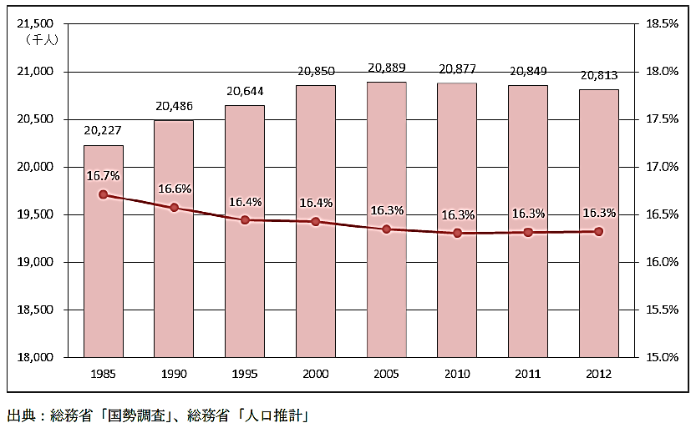
関西の人口
関西域内人口は2,000万人強で主要国一国に匹敵する規模。
関西域内人口は2005年（平成17年）をピークに減少傾向、2012年（平成24年）は2,081万人。
関西域内人口の全国に占める割合は16.3％、減少傾向にあったが、近年は横ばい。
■関西域内人口
オランダ ：1,680万人
オーストラリア：2,330万人
（出典：世界の統計2014（総務省））
関西広域連合HPを基に作成
1-8

Slide 9
大阪府の人口
大阪府の人口は、2011年（平成23年）の約886万５千人をピークに減少に転じたと推計されており、2015年（平成27年）国勢調査では、883万8,908人となった。
年次 | 人口
昭和50年※ | 8,278,925
昭和55年※ | 8,473,446
昭和60年※ | 8,668,095
平成2年※ | 8,734,516
平成7年※ | 8,797,268
平成22年※ | 8,865,245
平成23年 | 8,865,448
平成24年 | 8,863,324
平成25年 | 8,860,280
平成26年 | 8,850,607
平成27年※ | 8,838,908
※：国勢調査
大阪府「大阪府の推計人口」、総務省「国勢調査報告」を基に作成
1-9

Slide 10
大都市圏における人口の動向
■大都市圏の圏域内での人口動向（過去５年間（平成23年～平成27年）の転出入の状況）
※日本人移動者のみ
近 畿
305,535人
近隣府県
大 阪 府
京都府・兵庫県
奈良県・和歌山県
滋賀県
転入超過数
24,744人
280,791人
関 東
中 部
1,052,101人
155,756人
近隣府県
近隣府県
岐阜県
静岡県
三重県
東 京 都
埼玉県・千葉県
神奈川県・茨城県
栃木県・群馬県
愛 知 県
転入超過数
86,197人
転入超過数
24,552人
965,904人
131,204人
総務省「住民基本台帳人口移動報告」を基に作成
1-10

Slide 11
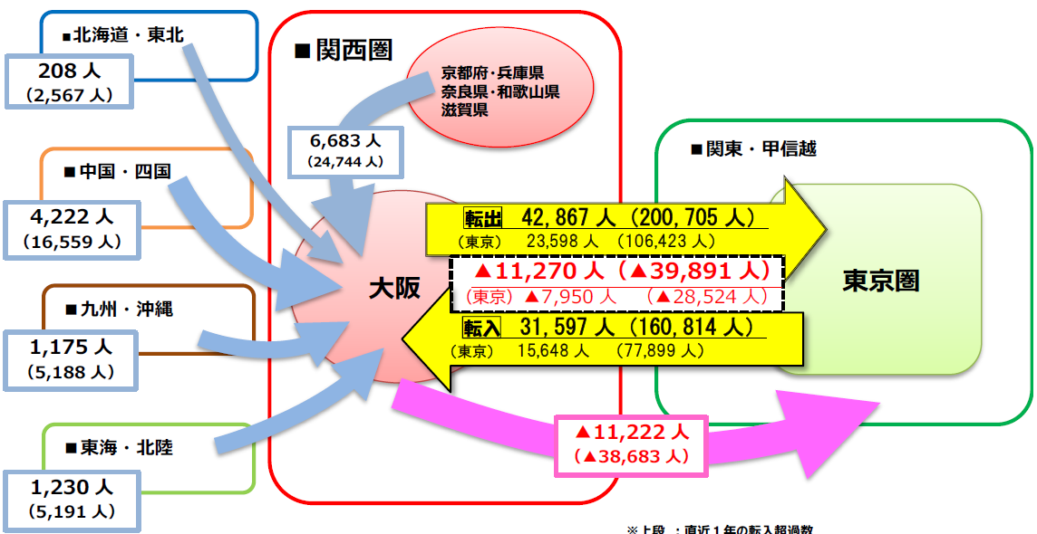
大阪府人口の転出入の状況
圏域別に見ると東京圏への人口流出が顕著です。2015年（平成27年）には大阪府からは約4.3万人が東京圏へ転出した一方、東京圏からの転入は約３.2万人となっており、約1.1万人が転出超過の状況。
※上段 ：直近１年の転入超過数（2015）
(下段)：過去５年累計の転入超過数（2011-2015）
出典：総務省「住民基本台帳人口移動報告」
※ 外国人を含まず。
＜参考＞ 北海道・東北：北海道、青森県、岩手県、宮城県、秋田県、山形県、福島県
関東・甲信越：茨城県、栃木県、群馬県、埼玉県、千葉県、東京都、神奈川県、新潟県、山梨県、長野県
東海・北陸：富山県、石川県、福井県、岐阜県、静岡県、愛知県、三重県
関西圏：滋賀県、京都府、大阪府、兵庫県、奈良県、和歌山県
中国・四国：鳥取県、島根県、岡山県、広島県、山口県、徳島県、香川県、愛媛県、高知県
九州・沖縄：福岡県、佐賀県、長崎県、熊本県、大分県、宮崎県、鹿児島県、沖縄県
東京圏：東京都、埼玉県、千葉県、神奈川県
出典：大阪府人口ビジョン（H28.3）
1-11

Slide 12
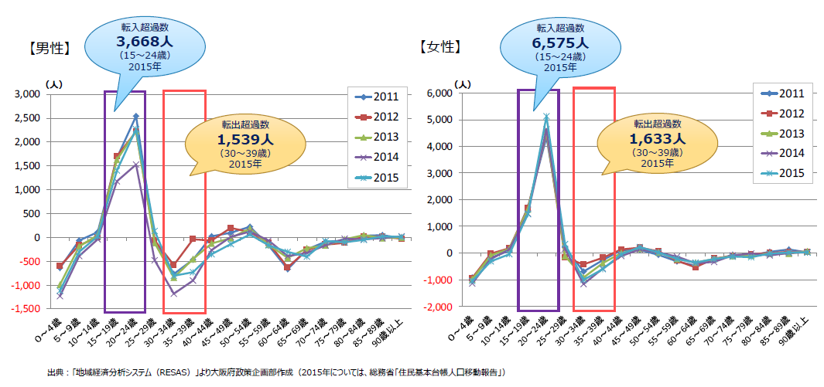
年齢階級別転出入の状況
年代別にみると、男性・女性とも、15～24歳は転入超過であるのに対し、他の年代はおおむね転出超過の傾向で、特に30～39歳の転出超過数が多くなるなど、中堅世代の人口転出が顕著になっている。
また、15～24歳では、女性は男性の２倍程度転入している。
出典：大阪府人口ビジョン（平成28年3月）
1-12

Slide 13
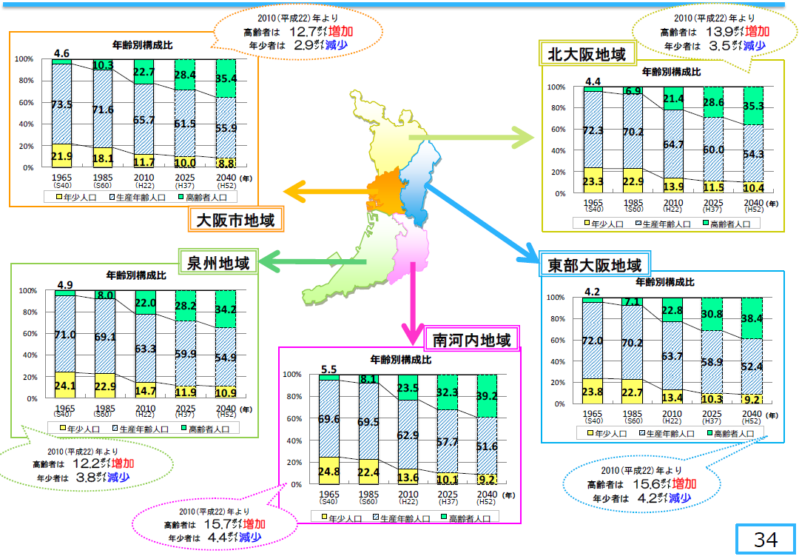
地域別人口の推移
出典：大阪府人口ビジョン（平成28年3月）
1-13

Slide 14
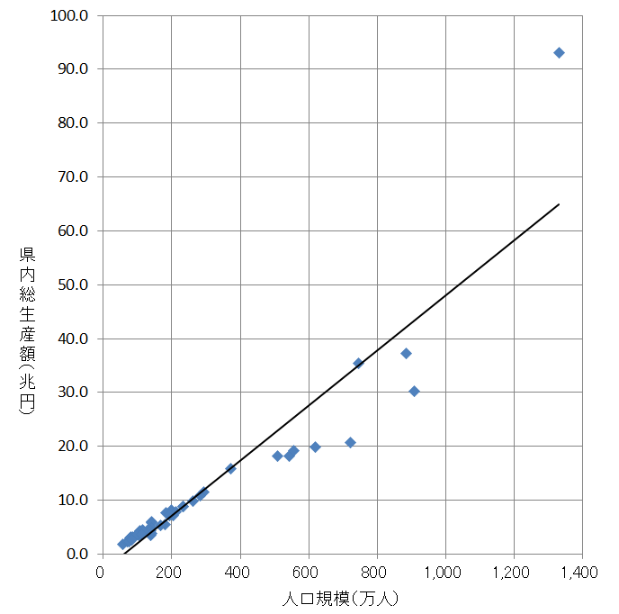
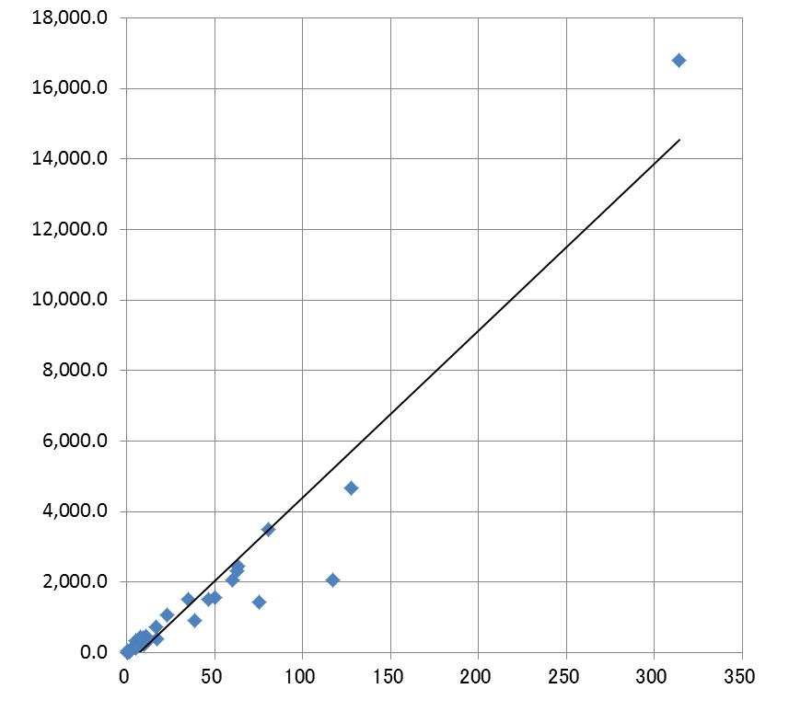
人口と県内総生産額の関係
都道府県の人口規模と県内総生産額との間には極めて強い相関関係があり、人口規模が大きくなるほど、県内総生産額も大きくなっている。
世界的に見ても、人口規模が大きいほど、GDPも大きくなっている。
■人口規模と県内総生産額（平成25年度）
（参考）OECD加盟国の人口規模とGDPの関係
県内総生産額（兆円）
ＧＤＰ（10億ドル）
人口規模（万人）
人口規模（百万人）
内閣府「県民経済計算」を基に作成
OECD「OECD DATA」を基に作成
1-14

Slide 15
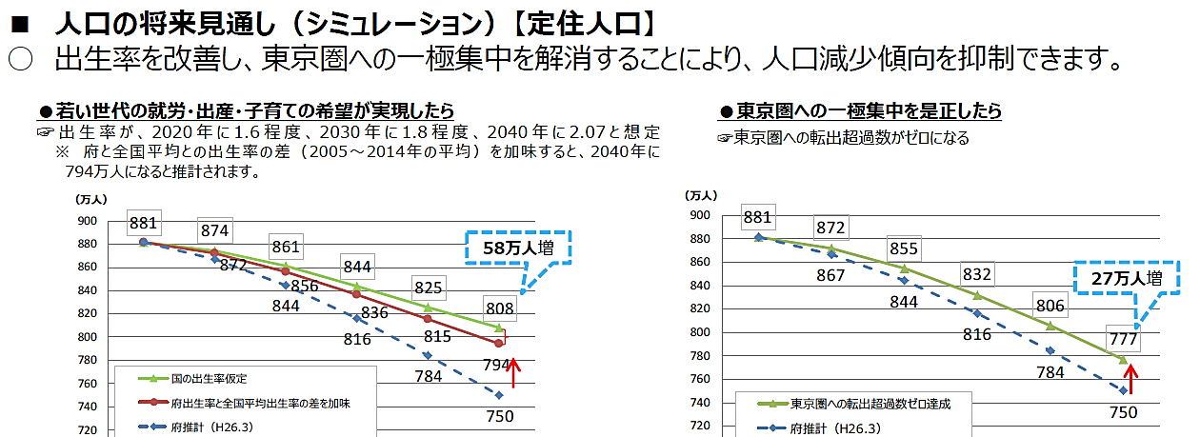
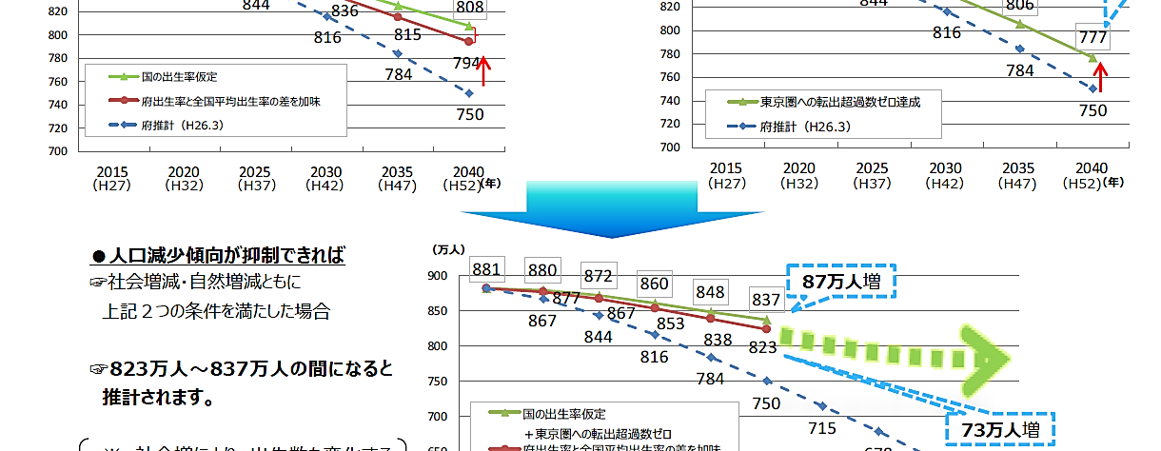
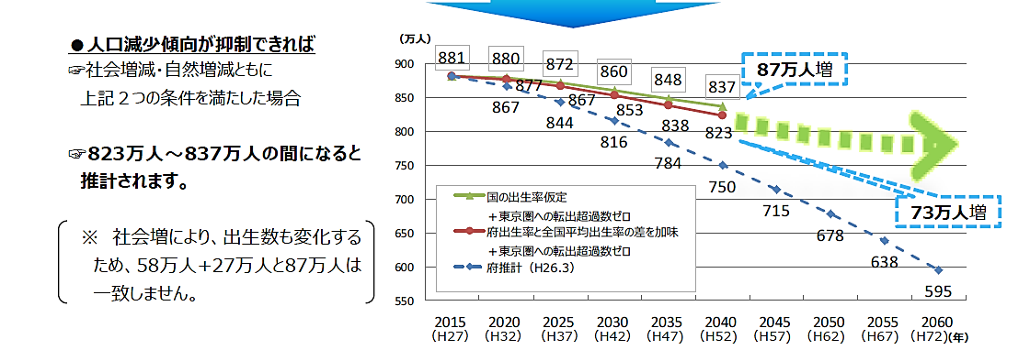
人口の将来見通し
出典：大阪府人口ビジョン（H28.3）
1-15

Slide 16
Notes:
16

